Slide 1
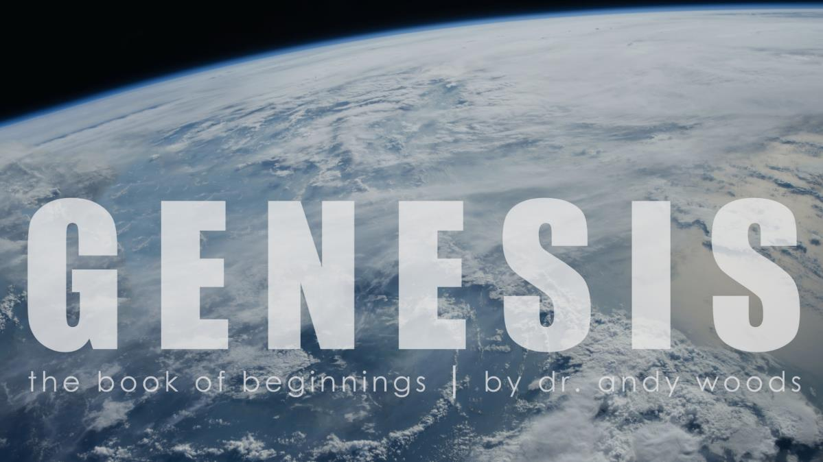
Génesis 6-9
El Diluvio y la Continuación de la Promesa Mesiánica
el libro de los orígenes | por dr. andy woods
Dr. Andy Woods
Pastor Principal – Sugar Land Bible Church
Presidente – Seminario Teológico Chafer

Slide 2

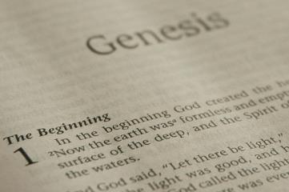
ESTRUCTURA DE GÉNESIS
  Orígen de la raza humana (Gén. 1‒11)
  Orígen de la raza hebrea (Gén. 12‒50)

Slide 3
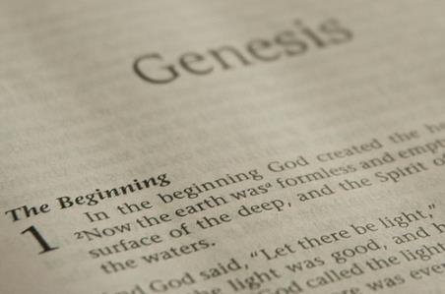
ESTRUCTURA DE GÉNESIS
  Génesis 1-11 (cuatro eventos)
  Creación (1-2)
  Caída (3-5)
  Diluvio (6-9)
  Dispersión nacional (10-11)

Slide 4
ESTRUCTURA DE GÉNESIS
  Génesis 1-11 (cuatro eventos)
  Creación (1-2)
  Caída (3-5)
  Diluvio (6-9)
  Dispersión nacional (10-11)

Slide 5
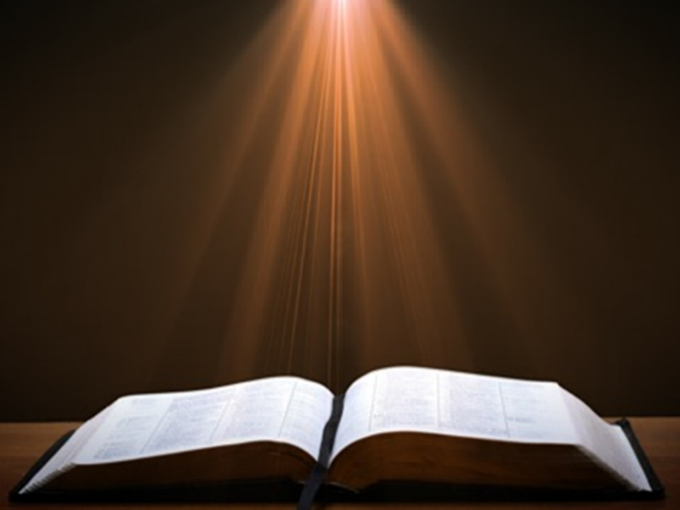
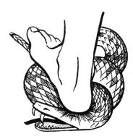
Génesis 3:15
“»Pondré enemistad
Entre tú y la mujer,
Y entre tu simiente y su simiente;
Él te herirá en la cabeza,
Y tú lo herirás en el talón».”

Slide 6
ESTRUCTURA DE GÉNESIS
  Génesis 1-11 (cuatro eventos)
  Creación (1-2)
  Caída (3-5)
  Diluvio (6-9)
  Dispersión nacional (10-11)

Slide 7

El Diluvio
(Gén 6–9)
  Eventos antes del diluvio (Gén 6)
  El diluvio (Gén 7)
  Las aguas bajan (Gén 8)
  Eventos posteriores al diluvio (Gén 9)

Slide 8

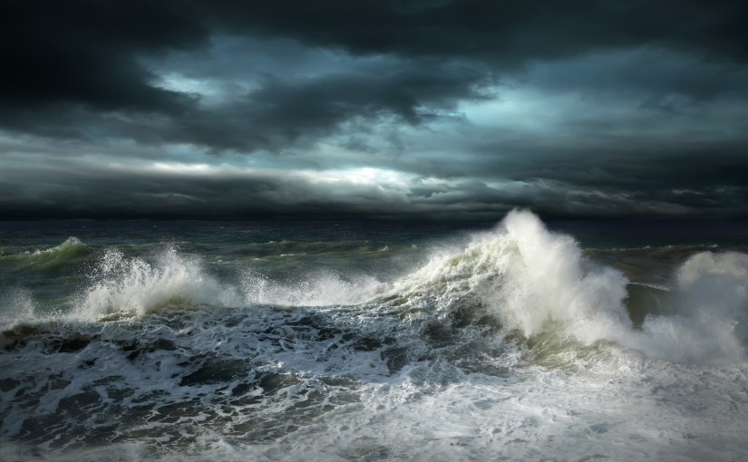
Génesis 7
El Diluvio

Slide 9
El Diluvio
(Gén 6–9)
  Eventos antes del diluvio (Gén 6)
  El diluvio (Gén 7)
  Las aguas bajan (Gén 8)
  Eventos posteriores al diluvio (Gén 9)

Slide 10
Génesis 8‒9 Esquema
  Disminución de las aguas (8:1-5)
  Pruebas de tierra firme (8:6-14)
  Salida del arca (8:15-19)
  Eventos posteriores al diluvio (8:20‒9:29)

Slide 11
Génesis 8‒9 Esquema
  Disminución de las aguas (8:1-5)
  Pruebas de tierra firme (8:6-14)
  Salida del arca (8:15-19)
  Eventos posteriores al diluvio (8:20‒9:29)

Slide 12


Génesis 8:20–9:29
Eventos posteriores al diluvio

Slide 13

Esquema
  Pacto Noéico (Gén 8:20–9:17)
  Promesa (Gén 8:20-22)
  Provisión (Gén 9:1-7)
  Pacto y Sello (Gén 9:8-17)
  Pecado posterior al diluvio (Gén 9:18-29)

Slide 14
Esquema
  Pacto Noéico (Gén 8:20–9:17)
  Promesa (Gén 8:20-22)
  Provisión (Gén 9:1-7)
  Pacto y Sello (Gén 9:8-17)
  Pecado posterior al diluvio (Gén 9:18-29)

Slide 15
Esquema
  Pacto Noéico (Gén 8:20–9:17)
  Promesa (Gén 8:20-22)
  Provisión (Gén 9:1-7)
  Pacto y Sello (Gén 9:8-17)
  Pecado posterior al diluvio (Gén 9:18-29)

Slide 16

Pacto Noéico: Promesa
(Gén 8:20-22)
  El sacrificio inicial de Noé (8:20)
  Promesa divina de no inundar la tierra de nuevo (Gén 8:21a)
  La continua depravación hace necesaria la obra de un futuro Mesías. (Gén 8:21b)
  Estaciónes o ciclos ininterrumpidos (Gén 8:22) – Calentamiento global?

Slide 17
Pacto Noéico: Promesa
(Gén 8:20-22)
  El sacrificio inicial de Noé (8:20)
  Promesa divina de no inundar la tierra de nuevo (Gén 8:21a)
  La continua depravación hace necesaria la obra de un futuro Mesías. (Gén 8:21b)
  Estaciónes o ciclos ininterrumpidos (Gén 8:22) – Calentamiento global?

Slide 18
La Provisión de Dios
(3:20-24)
  Continuación de la raza humana (3:20)
  Perdón (3:21, 7)
  Expulsión de Adán y Eva del Edén (3:22-24)

Slide 19

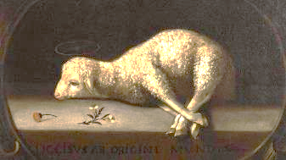
Exodo 12:5
“El cordero será un macho sin defecto, de un año. Lo apartarán de entre las ovejas o de entre las cabras.”

Slide 20
Juan 1:29
“ Al día siguiente Juan vio* a Jesús que venía hacia él, y dijo*: «Ahí está el Cordero de Dios que quita el pecado del mundo.’”

Slide 21
Pacto Noéico: Promesa
(Gén 8:20-22)
  El sacrificio inicial de Noé (8:20)
  Promesa divina de no inundar la tierra de nuevo (Gén 8:21a)
  La continua depravación hace necesaria la obra de un futuro Mesías. (Gén 8:21b)
  Estaciónes o ciclos ininterrumpidos (Gén 8:22) – Calentamiento global?

Slide 22

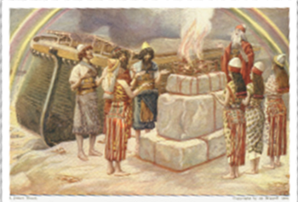
Génesis 8:21
El Señor percibió el aroma agradable, y dijo el Señor para sí: «Nunca más volveré a maldecir la tierra por causa del hombre, porque la intención del corazón del hombre es mala desde su juventud. Nunca más volveré a destruir todo ser viviente como lo he hecho.

Slide 23
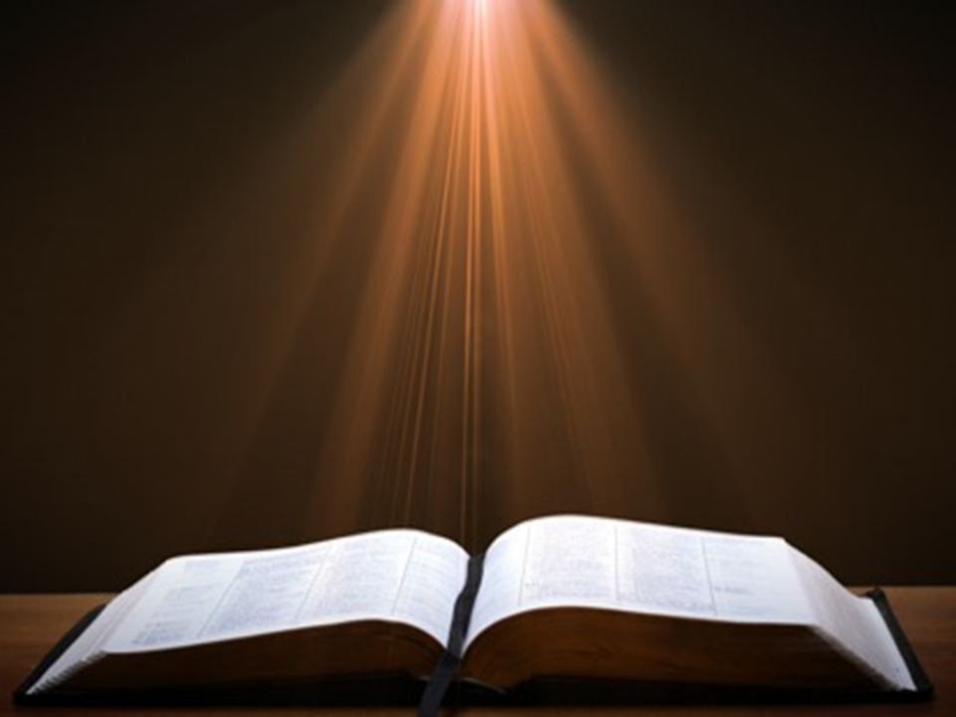
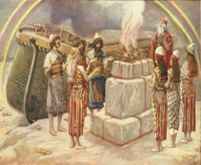
Génesis 8:21
El Señor percibió el aroma agradable, y dijo el Señor para sí: «Nunca más volveré a maldecir la tierra por causa del hombre, porque la intención del corazón del hombre es mala desde su juventud. Nunca más volveré a destruir todo ser viviente como lo he hecho.

Slide 24
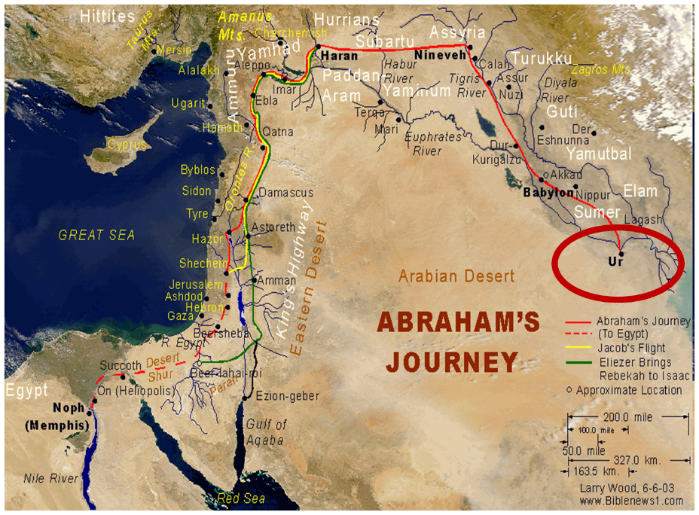
Génesis 12:1-3; 15:18

Slide 25
Génesis 8:21
El Señor percibió el aroma agradable, y dijo el Señor para sí: «Nunca más volveré a maldecir la tierra por causa del hombre, porque la intención del corazón del hombre es mala desde su juventud. Nunca más volveré a destruir todo ser viviente como lo he hecho.

Slide 26
Pacto Noéico: Promesa
(Gén 8:20-22)
  El sacrificio inicial de Noé (8:20)
  Promesa divina de no inundar la tierra de nuevo (Gén 8:21a)
  La continua depravación hace necesaria la obra de un futuro Mesías. (Gén 8:21b)
  Estaciónes o ciclos ininterrumpidos (Gén 8:22) – Calentamiento global?

Slide 27
Génesis 8:21
El Señor percibió el aroma agradable, y dijo el Señor para sí: «Nunca más volveré a maldecir la tierra por causa del hombre, porque la intención del corazón del hombre es mala desde su juventud. Nunca más volveré a destruir todo ser viviente como lo he hecho.

Slide 28


Salmo 51:5
“Yo nací en iniquidad,
Y en pecado me concibió mi madre.”

Slide 29
Jeremías 17:9
“»Más engañoso que todo es el corazón,
Y sin remedio;
¿Quién lo comprenderá?.”

Slide 30
Marcos 7:20-23
“²⁰ También decía: «Lo que sale del hombre, eso es lo que contamina al hombre. 21 Porque de adentro, del corazón de los hombres, salen los malos pensamientos, fornicaciones, robos, homicidios, adulterios, 22 avaricias, maldades, engaños, sensualidad, envidia, calumnia, orgullo e insensatez. 23 Todas estas maldades de adentro salen, y contaminan al hombre».’”

Slide 31

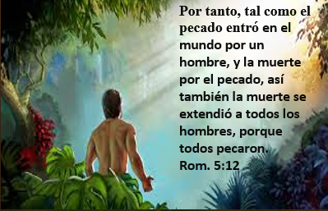
Romanos 5:12
“Por tanto, tal como el pecado entró en el mundo por medio de un hombre, y por medio del pecado la muerte, así también la muerte se extendió a todos los hombres, porque todos pecaron.”

Slide 32
Génesis 3:15
“»Pondré enemistad
Entre tú y la mujer,
Y entre tu simiente y su simiente;
Él te herirá en la cabeza,
Y tú lo herirás en el talón».”

Slide 33
Pacto Noéico: Promesa
(Gén 8:20-22)
  El sacrificio inicial de Noé (8:20)
  Promesa divina de no inundar la tierra de nuevo (Gén 8:21a)
  La continua depravación hace necesaria la obra de un futuro Mesías. (Gén 8:21b)
  Estaciónes o ciclos ininterrumpidos (Gén 8:22) – Calentamiento global?

Slide 34

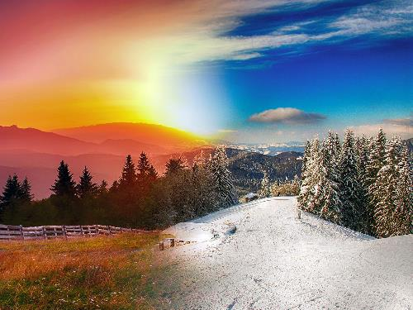
Génesis 8:22
Mientras la tierra permanezca,
La siembra y la siega,
El frío y el calor,
El verano y el invierno,
El día y la noche,
Nunca cesarán».

Slide 35
Génesis 8:22
Mientras la tierra permanezca,
La siembra y la siega,
El frío y el calor,
El verano y el invierno,
El día y la noche,
Nunca cesarán».

Slide 36
Génesis 8:22
Mientras la tierra permanezca,
La siembra y la siega,
El frío y el calor,
El verano y el invierno,
El día y la noche,
Nunca cesarán».

Slide 37

Génesis 1:14
Entonces dijo Dios: «Haya lumbreras en la expansión de los cielos para separar el día de la noche, y sean para señales y para estaciones y para días y para años.”

Slide 38
Génesis 8:22
Mientras la tierra permanezca,
La siembra y la siega,
El frío y el calor,
El verano y el invierno,
El día y la noche,
Nunca cesarán».

Slide 39
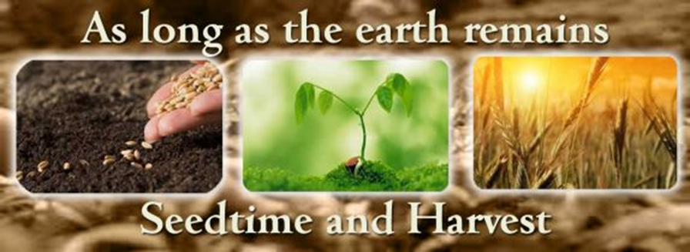
Génesis 8:22
Mientras la tierra permanezca,
La siembra y la siega,
El frío y el calor,
El verano y el invierno,
El día y la noche,
Nunca cesarán».

Slide 40
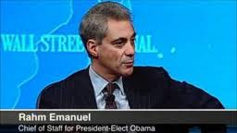
Gestión por Crisis
“Nunca dejes que una crisis grave se desperdicie. Y con eso quiero decir que es una oportunidad para hacer cosas que crees que antes no podías hacer.” Rahm Emanuel
www.youtube.com/watch?v=Pb-YuhFWCr4

Slide 41
UN Conferencias sobre Globalismo
UN - CONFERENCIA | OBJETIVO DECLARADO
Cumbre de la Tierra, Río de Janeiro, 1992 | Proteger el medio ambiente
Conferencia de derechos humanos, Vienna, 1993 | Proteger los derechos humanos
Conferencia de Población, Cairo, 1994 | Prevenir el hambre y la pobreza
Conferencia sobre la mujer, Beijing, 1995 | Proteger los derechos de las mujeres
Conferencia sobre los Asentamientos Humanos, Istanbul, 1996 | Proporcionar vivienda global para todos
Conferencia sobre el Cambio Climático, Copenhagen, 2009 | Implementar la política de cambio climático
Christopher Corbett, "The U.S. And Other U.N. Serfdoms," in Foreshocks of the Antichrist, ed. William T. James(Eugene, OR: Harvest House, 1997), 210-19.

Slide 42
Apocalipsis 13:16–18
¹⁶ Y hace que a todos, pequeños y grandes, ricos y pobres, libres y esclavos, se les dé una marca en la mano derecha o en la frente, 17 para que nadie pueda comprar ni vender, sino el que tenga la marca, la cual es el nombre de la bestia o el número de su nombre. 18 Aquí hay sabiduría. El que tiene entendimiento, que calcule el número de la bestia, porque el número es el de un hombre, y su número es 666.
42

Slide 43
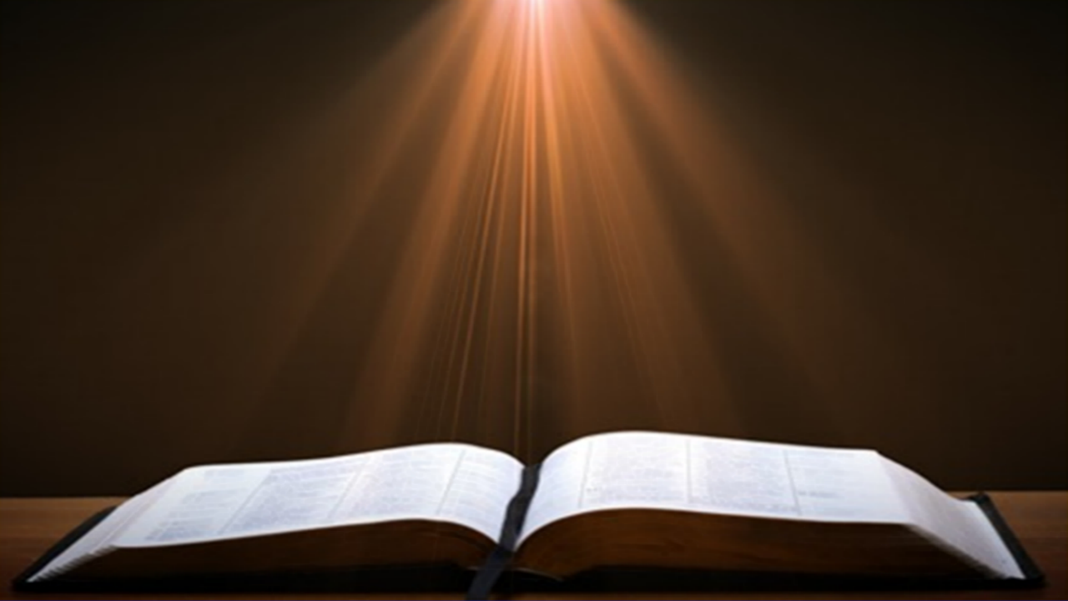
Génesis 11:6
Y dijo el Señor: «Son un solo pueblo y todos ellos tienen la misma lengua. Esto es lo que han comenzado a hacer, y ahora nada de lo que se propongan hacer les será imposible.”

Slide 44

La doctrina de Dios sobre las naciones
Desde Babel | Deut. 32:8; Hechos 17:26
Milenio | Isaias 2:4; 66:18; Zac. 14:16-18; Apc. 12:5; 20:3
Estado Eterno | Apc. 21:24, 26

Slide 45

La Crisis Definitiva
“En la búsqueda de un nuevo enemigo que nos uniera, se nos ocurrió la idea de que la contaminación, la amenaza del calentamiento global, la escasez de agua, la hambruna y otros problemas similares cumplirían con ese papel...”
Alexander King and Betrand Schneider, The First Global Revolution (New York: Pantheon, 1991), 115.

Slide 46
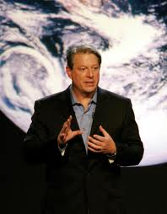
Hipótesis de Gaia
Según Al Gore, "debemos convertir el rescate del medio ambiente en el principio central que organice la civilización.”
Al Gore, Earth in the Balance (New York: Houghton Mifflin, 1992), 269.

Slide 47
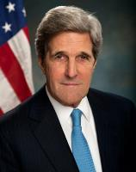
Comentarios sobre el cambio climático
“Cuando pienso en la variedad de amenazas globales —el terrorismo, las epidemias, la pobreza, la proliferación de armas de destrucción masiva— todos desafíos que no conocen fronteras— la realidad es que el cambio climático está a la altura de cada uno de ellos… O pensemos en la proliferación de armas de destrucción masiva. No nos mantiene a salvo si Estados Unidos asegura su arsenal nuclear mientras otros países no logran impedir que el suyo caiga en manos de terroristas…”
http://www.state.gov/secretary/remarks/2014/02/221704.htm

Slide 48


Slide 49
Génesis 8:22
Mientras la tierra permanezca,
La siembra y la siega,
El frío y el calor,
El verano y el invierno,
El día y la noche,
Nunca cesarán».

Slide 50
Génesis 1:26-28
²⁶ Y dijo Dios: Hagamos al hombre a nuestra imagen, conforme a nuestra semejanza; y ejerza dominio sobre los peces del mar, sobre las aves del cielo, sobre los ganados, sobre toda la tierra, y sobre todo reptil que se arrastra sobre la tierra. 27 Creó, pues, Dios al hombre a imagen suya, a imagen de Dios lo creó; varón y hembra los creó. 28 Y los bendijo Dios y les dijo: Sed fecundos y multiplicaos, y llenad la tierra y sojuzgadla; ejerced dominio sobre los peces del mar, sobre las aves del cielo y sobre todo ser viviente que se mueve sobre la tierra.”

Slide 51
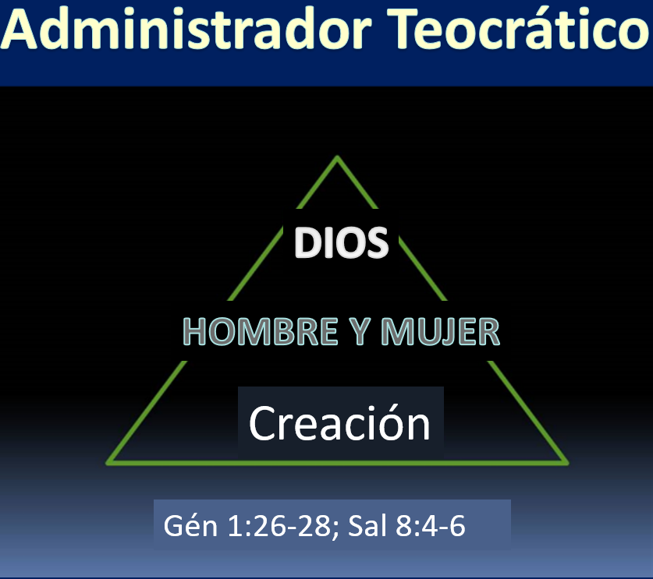

Slide 52
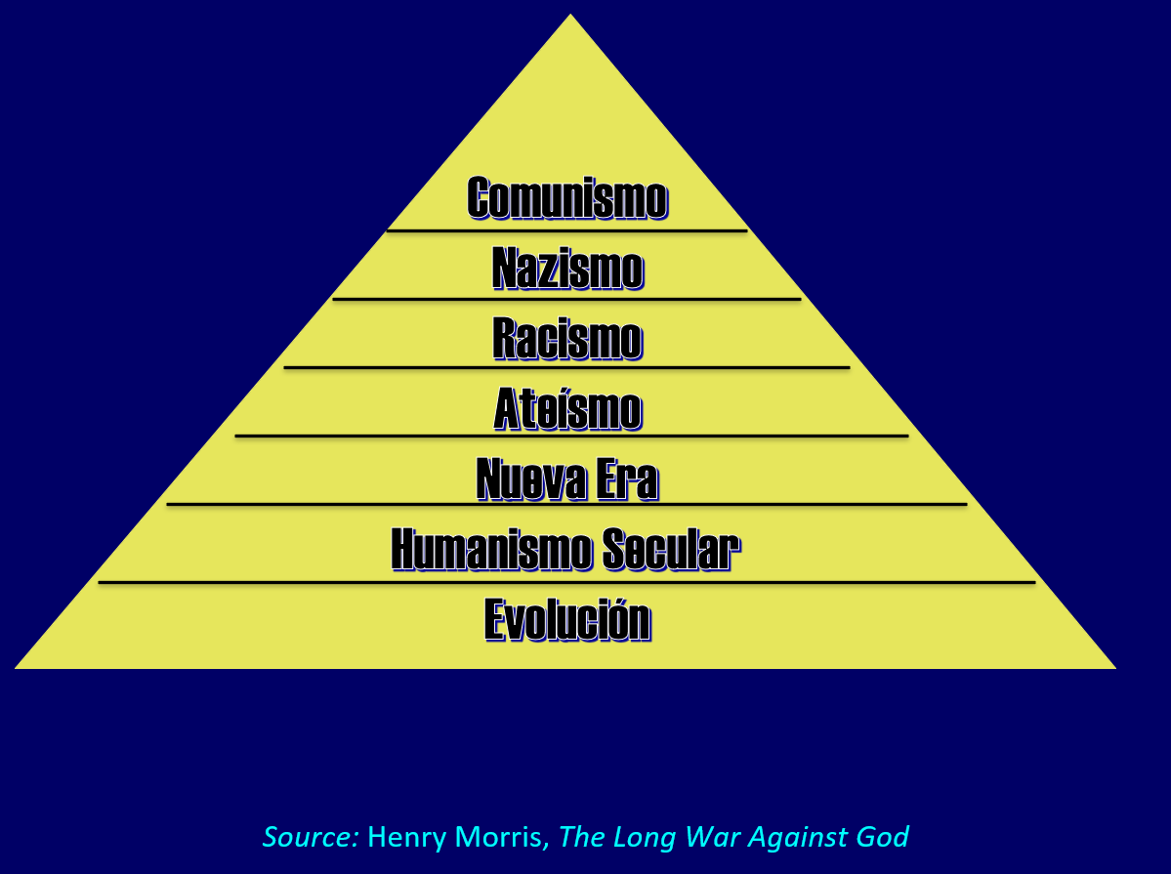

Slide 53
Conclusión

Slide 54
Génesis 8‒9 Esquema
  Disminución de las aguas (8:1-5)
  Pruebas de tierra firme (8:6-14)
  Salida del arca (8:15-19)
  Eventos posteriores al diluvio (8:20‒9:29)

Slide 55
Esquema
  Pacto Noéico (Gén 8:20–9:17)
  Promesa (Gén 8:20-22)
  Provisión (Gén 9:1-7)
  Pacto y Sello (Gén 9:8-17)
  Pecado posterior al diluvio (Gén 9:18-29)

Slide 56
Pacto Noéico: Promesa
(Gén 8:20-22)
  El sacrificio inicial de Noé (8:20)
  Promesa divina de no inundar la tierra de nuevo (Gén 8:21a)
  La continua depravación hace necesaria la obra de un futuro Mesías. (Gén 8:21b)
  Estaciónes o ciclos ininterrumpidos (Gén 8:22) – Calentamiento global?

Slide 57
Esquema
  Pacto Noéico (Gén 8:20–9:17)
  Promesa (Gén 8:20-22)
  Provisión (Gén 9:1-7)
  Pacto y Sello (Gén 9:8-17)
  Pecado posterior al diluvio (Gén 9:18-29)

Slide 58
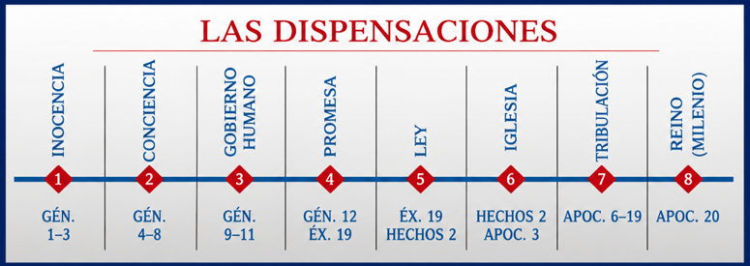

Slide 59
Ryrie, Dispensacionalismo, 1995, p.44
Nombre | Escrituras | Responsabilidades | Juicios
Inocencia | Génesis 1:3-3:6 | Obedecer a Dios y no comer del árbol prohibido, Llenar y sojuzgar la tierra Tener comunión con Dios | Maldiciones Muerte física y espiritual
Consciencia | Génesis 3:7-8:14 | Haz el bien | Diluvio universal
Gobierno Civil | Génesis 8:15–11:9 | Llenar la tierra Pena capital | Dispersión forzada por la confusión de las lenguas
Regla Patriarcal | Génesis 11:10 Éxodo 18:27 | Permanecer en la Tierra Prometida Creer y obedecer a Dios | Cautiverio en Egipto y peregrinación en el desierto
Ley Mosaica | Éxodo 19:1 Juan 14:30 | Guardar la Ley Caminar con Dios | Cautiverios
Gracia | Hechos 2:1 Apocalipsis 19:21 | Creer en Cristo Vivir con Cristo | Muerte, Pérdida de recompensas
Milenio | Apocalipsis 20:1–15 | Creer y obedecer a Cristo y Su gobierno | Muerte, Juicio del Gran Trono Blanco

Slide 60
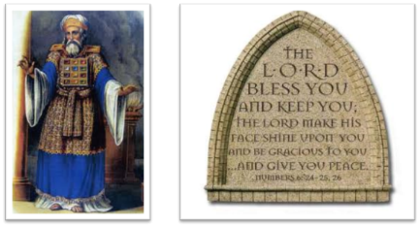
“El Señor te bendiga y te guarde;
El Señor haga resplandecer Su rostro sobre ti,
Y tenga de ti misericordia;
El Señor alce sobre ti Su rostro,
Y te dé paz”

